Slide 1
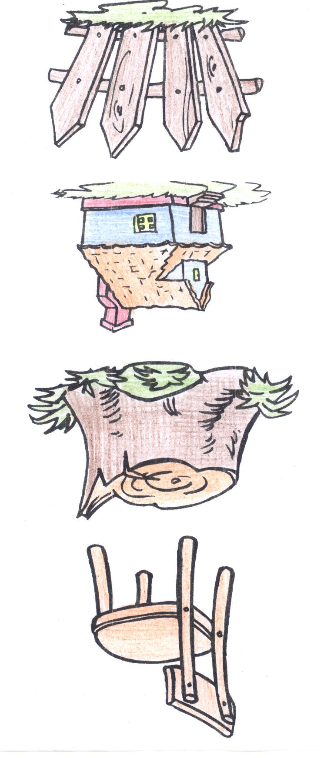
Notes:
Хлопните, когда услышите названия этих предметов: Стул-дул-мул-аул, сом-дом-ком-бом, олень-лень-пень-день, забор-топор-собор-помидор.
Какое слово отличается от остальных: Стул-стул-стол, дом-ком-дом, олень-пень-пень, забор-забор-топор.

Slide 2
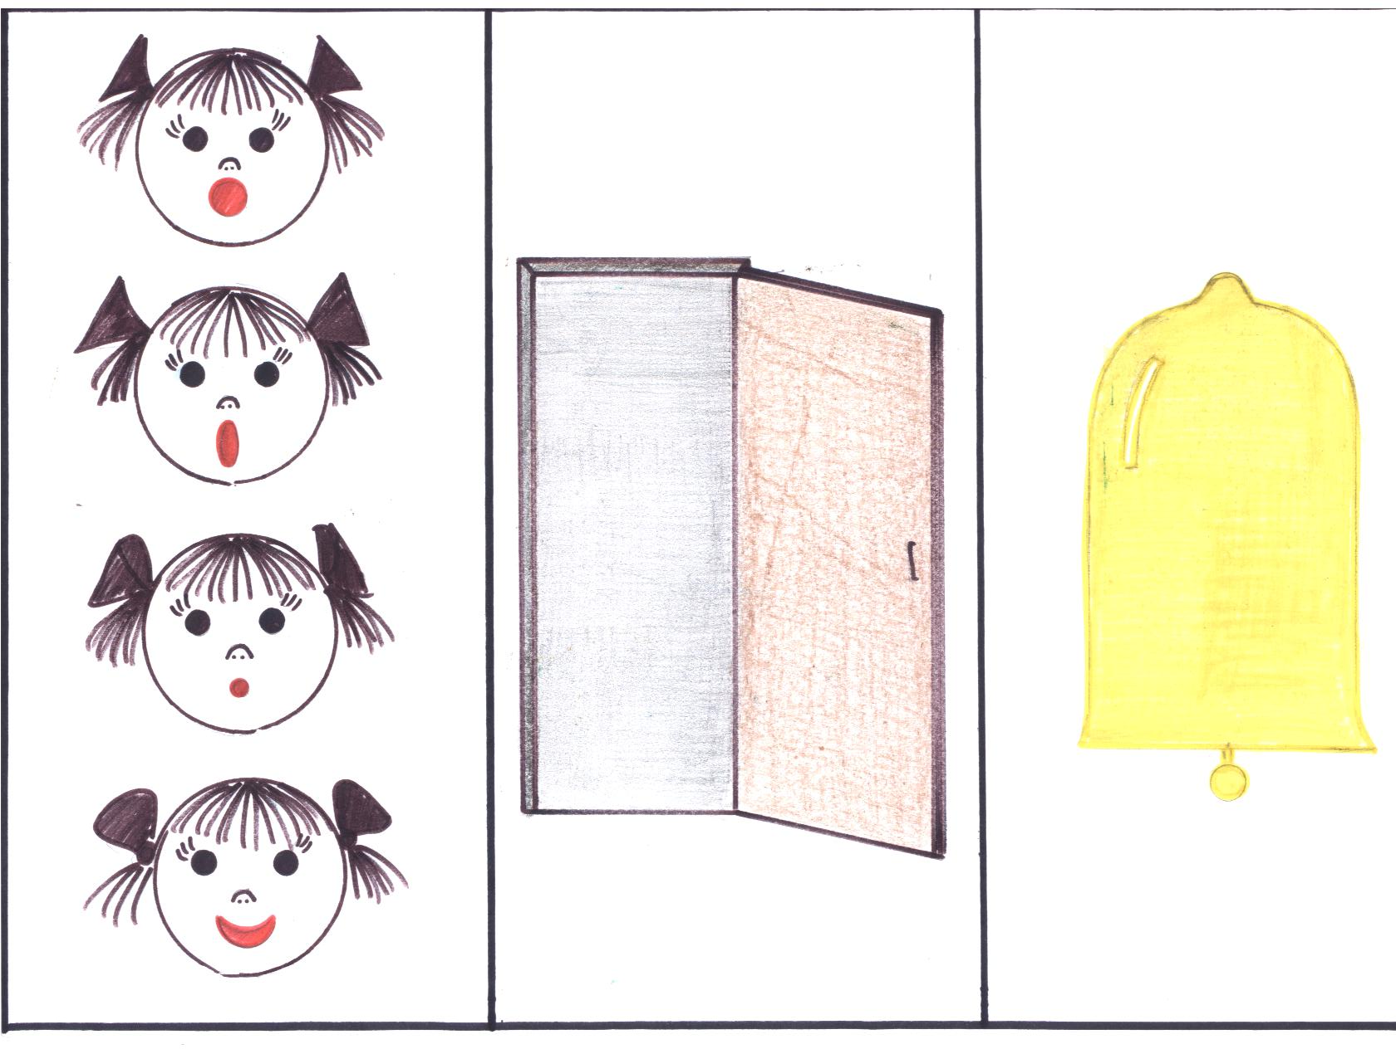
Notes:
Вспомните, какие звуки называются гласными? (Звуки, которые поются, проходя через рот, не встречают преград, произносятся с голосом).

Slide 3
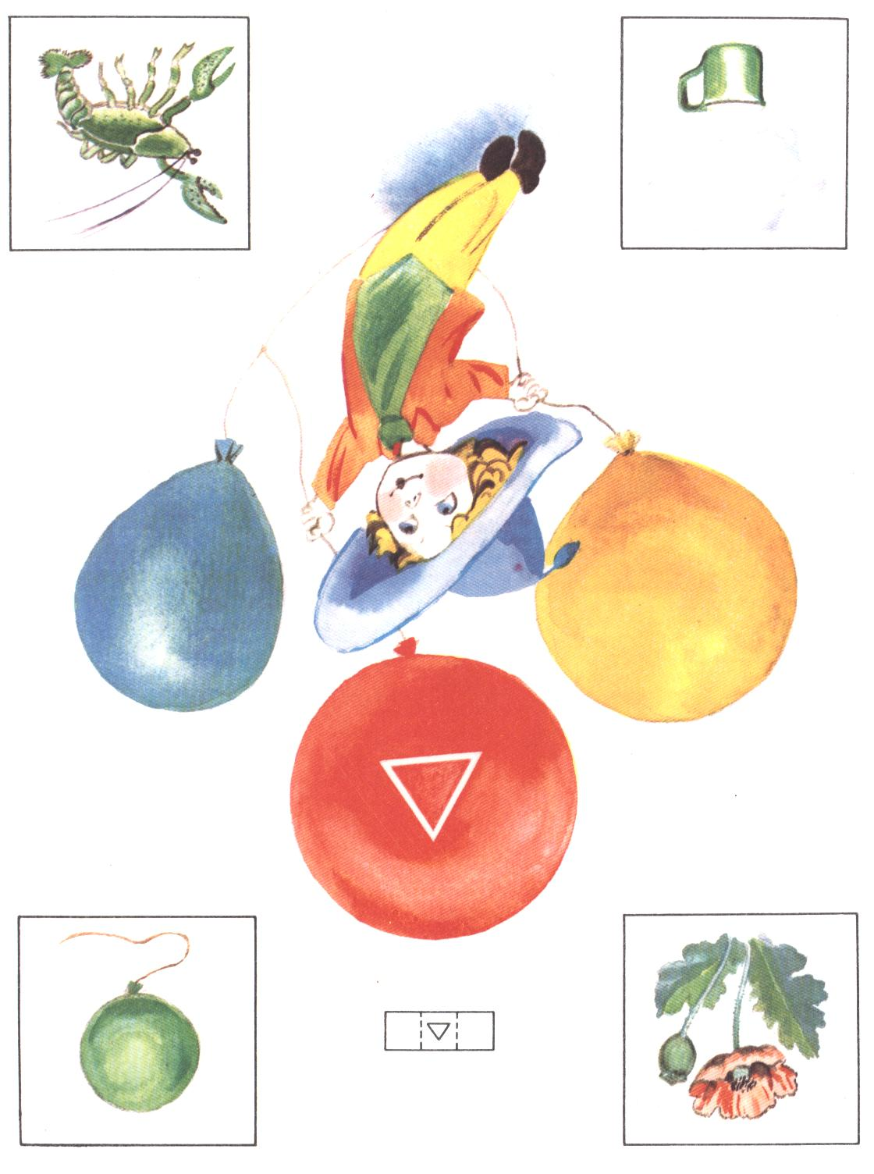
Notes:
Какой звук мы слышим в каждом слове: мак – шар – пар – рак?

Slide 4
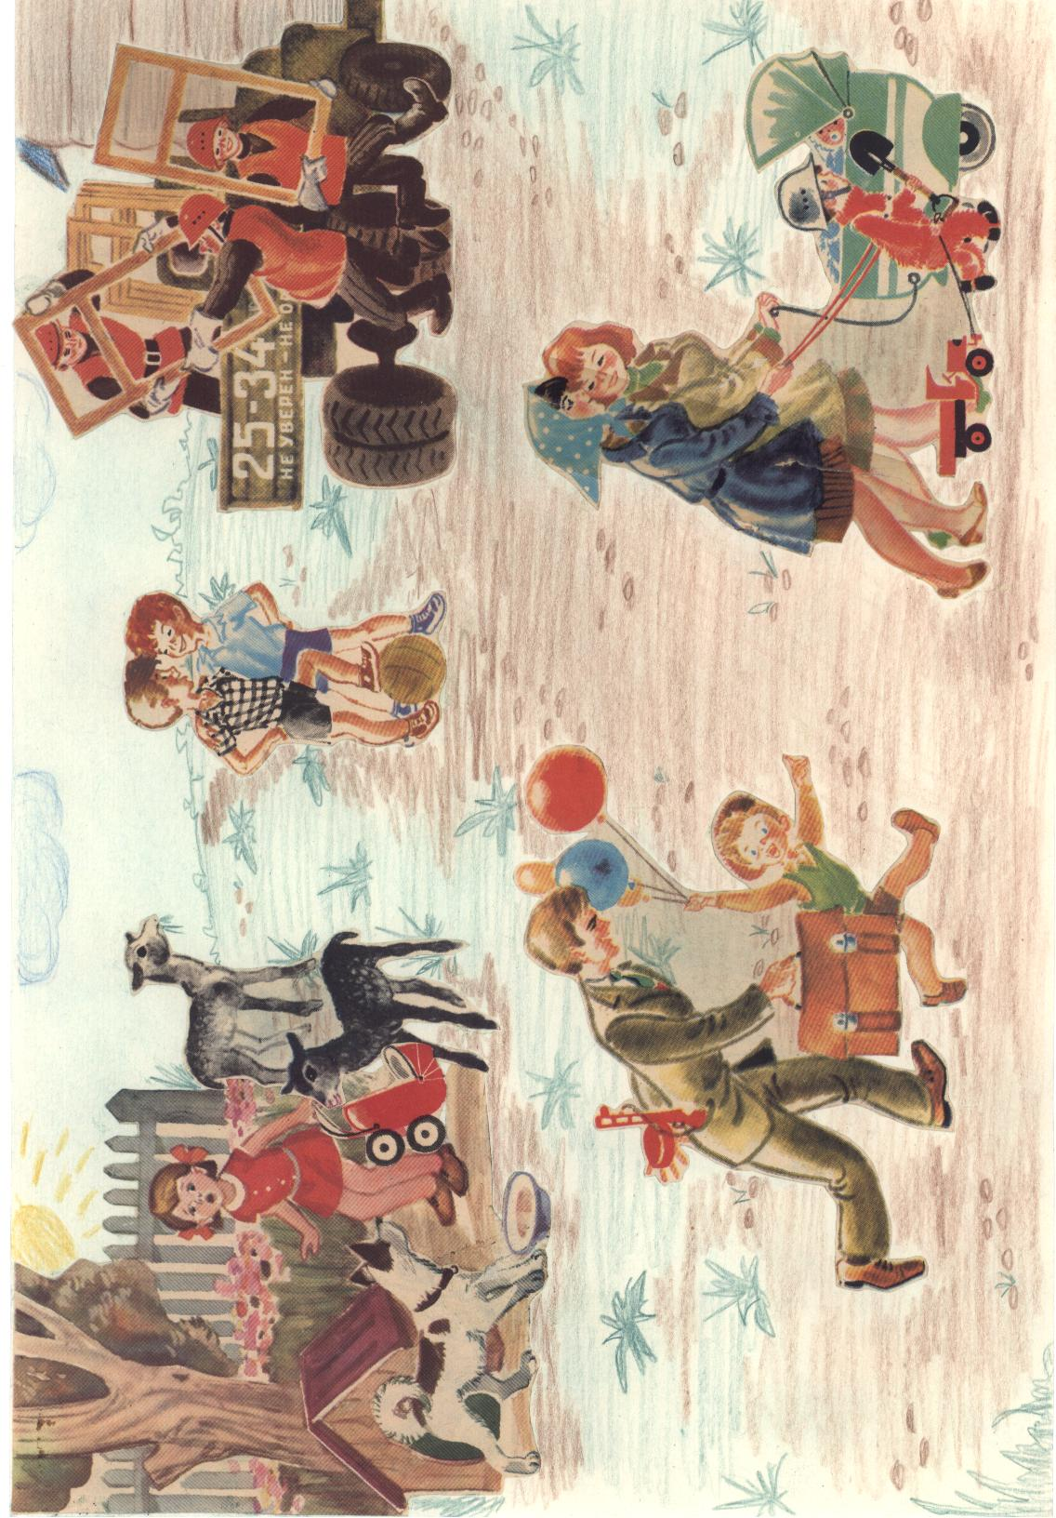
Notes:
Назовите слова, в названии которых есть звук А.

Slide 5
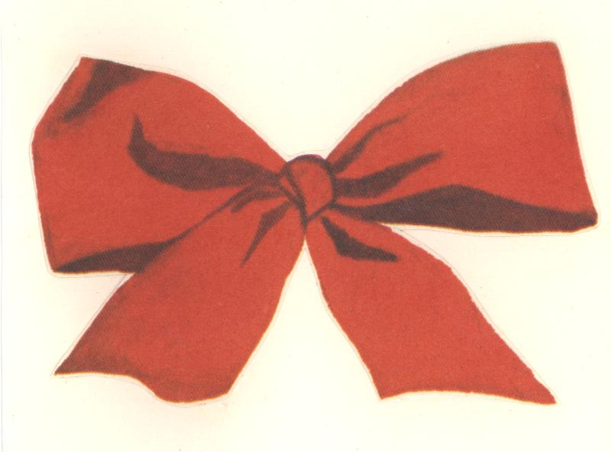
Notes:
Определите место звука А в слове: начало, середина, конец.

Slide 6
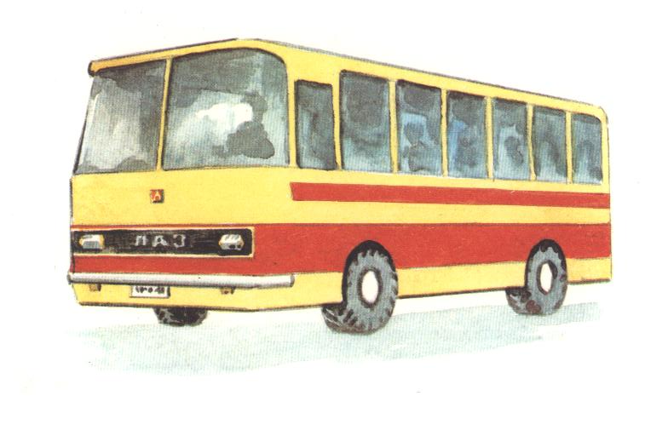
Notes:
Определите место звука А в слове: начало, середина, конец.

Slide 7
Notes:
Определите место звука А в слове: начало, середина, конец.

Slide 8
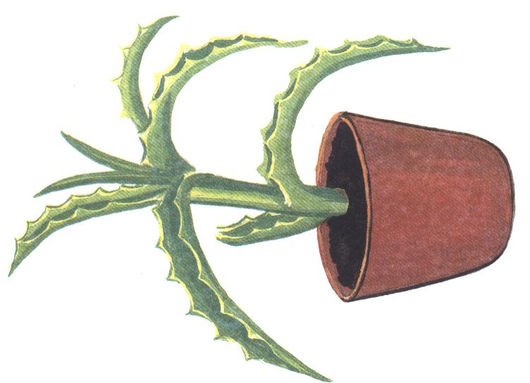
Notes:
Определите место звука А в слове: начало, середина, конец.

Slide 9
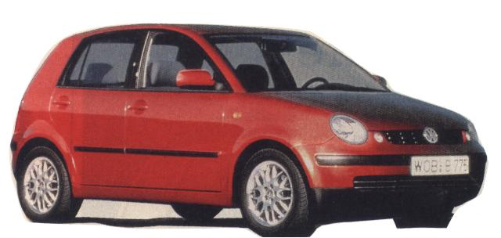
Notes:
Определите место звука А в слове: начало, середина, конец.

Slide 10
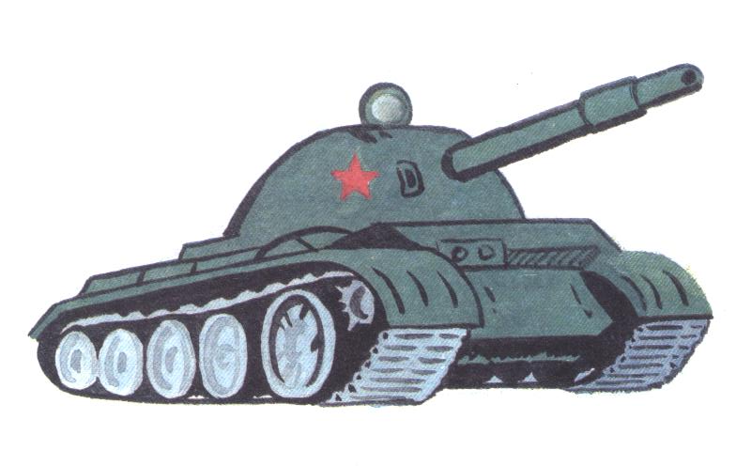
Notes:
Определите место звука А в слове: начало, середина, конец.

Slide 11
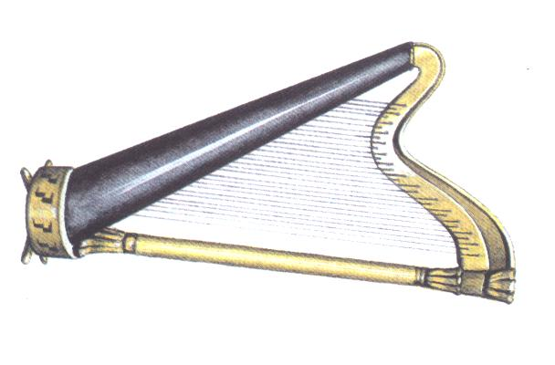
Notes:
Определите место звука А в слове: начало, середина, конец.

Slide 12
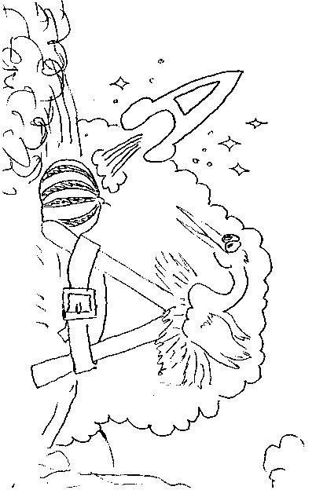
Notes:
Найдите на картинке буквы А.

